Slide 1


STALI
Von Stefan u. Ali

Slide 2
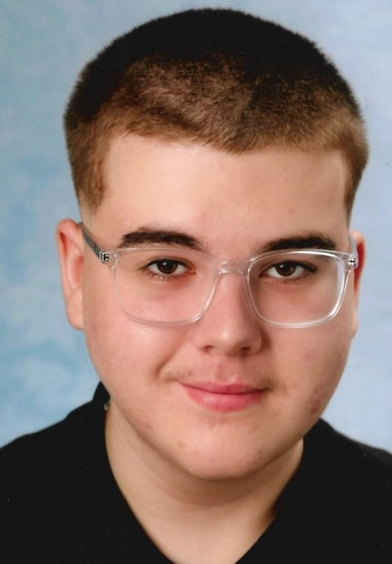


TEAM
Stefan Ilic
Projektmitglied
Ali Dadak
Projektleiter
Michael Leeb
Auftraggeber
STALI

Slide 3
WAS IST STALI?
STALI
Online-Plattform für PCs & PC-Teile
Community-Marktplatz
Fokus auf Gaming
Filter & Suchfunktionen

Slide 4
WIE FUNKTIONIERT STALI?
STALI
Frontend mit React
Backend mit Supabase
Produkte kaufen und verkaufen
Eigene Anzeigen erstellen
Mit anderen Usern chatten

Slide 5

ZUSTÄNDIGKEITEN
STALI
STALI
STALI
Ali Dadak
Stefan Ilic
Design
Testen
Dokumentation
Programmierung
Datenbankentwicklung

Slide 6

LIVE DEMO / PROJEKTSTAND

Slide 7
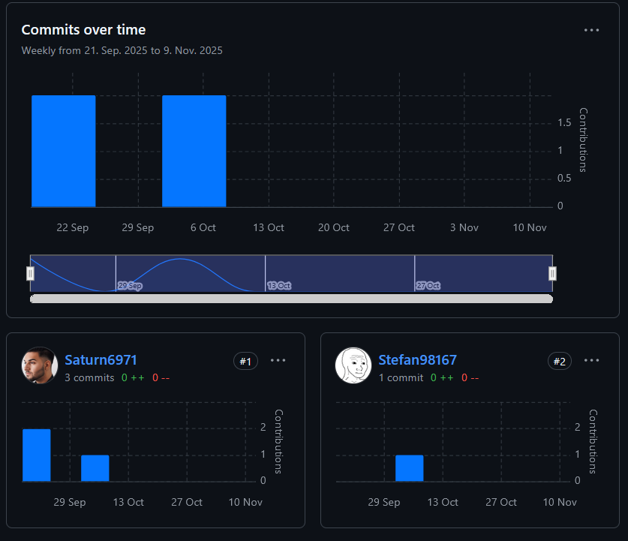
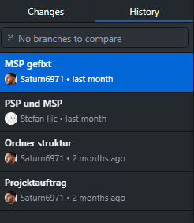
GITHUB
STALI
Verbessertes GitHub-Management
Erweiterte Such- & Filteroptionen
Zahlungs- und Versandintegration
Empfehlungsfunktion
STALI

Slide 8
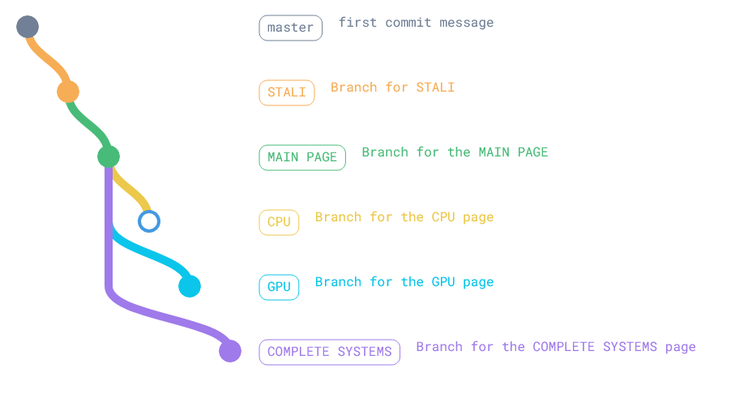
GITHUB BRANCH SKITZZE
STALI
Verbessertes GitHub-Management
Erweiterte Such- & Filteroptionen
Zahlungs- und Versandintegration
Empfehlungsfunktion
STALI

Slide 9
PROBLEME
STALI
STALI
STALI
Cursor Limit erreicht
Datenbank in den USA
Code sehr unübersichtlich

Slide 10

AUSBLICK
STALI
STALI
STALI
Erweiterte Such- & Filteroptionen
Zahlungs- und Versandintegration
Empfehlungsfunktion

Slide 11
Vielen Dank für eure Aufmerksamkeit !
STALI
STALI

